Slide 1
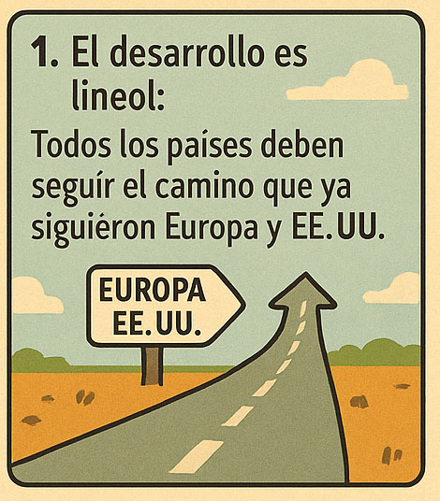
Teoría Dominante del Desarrollo
Modelo impuesto por EE.UU. entre los años 50 y 70.
Relaciona desarrollo con modernización y crecimiento económico.
Impone un camino único: imitar el modelo capitalista occidental.

Slide 2
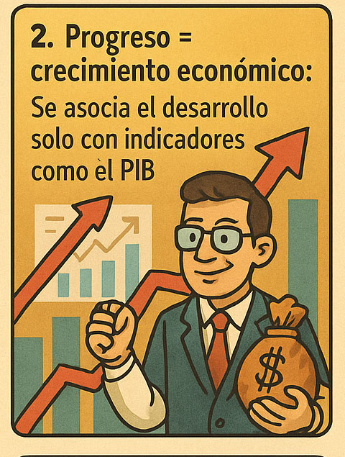
Supuestos principales
El desarrollo es lineal y universal.
El progreso se mide por el PIB.
Lo tradicional es un obstáculo al cambio.
Comunicación como herramienta de transmisión unidireccional.
Conocimiento técnico-científico occidental como superior.

Slide 3
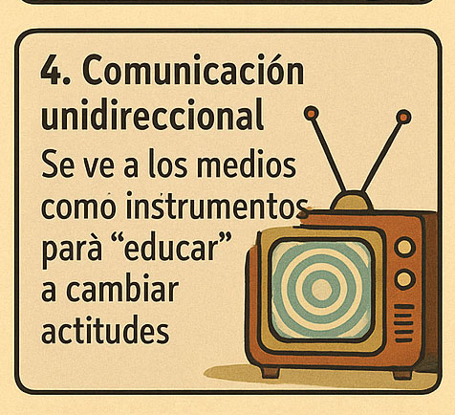
Comunicación según la teoría dominante
Modelo unidireccional: emisor → receptor.
Audiencias vistas como pasivas.
Objetivo: cambiar actitudes para modernizar conductas.
Se privilegia la transmisión masiva (radio, TV, prensa).

Slide 4
Campañas de EE.UU. en América del Sur
Campañas sanitarias: higiene, vacunación, agua potable.
Revolución Verde: uso de fertilizantes y semillas extranjeras.
Alfabetización: materiales estandarizados, sin contexto local.
Campañas anticomunistas: medios y educación ideologizada.

Slide 5
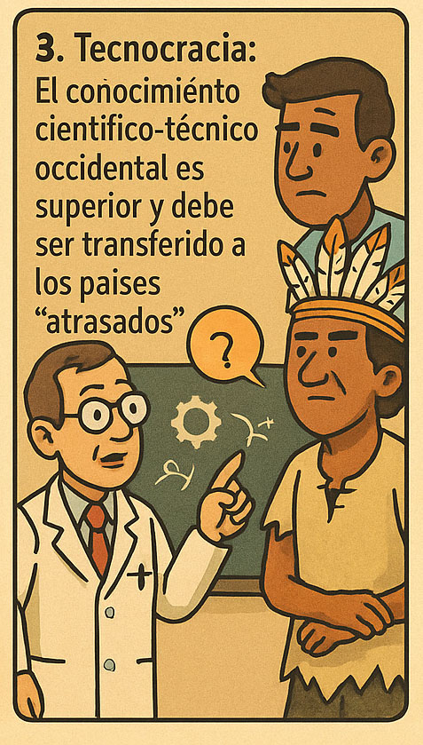
Críticas a la teoría dominante
Eurocentrismo: impone un modelo único de desarrollo.
Comunicación sin participación: vertical y autoritaria.
Refuerza la dependencia económica y cultural.
Ignora saberes locales e identidades culturales.

Slide 6
Alternativas actuales
Comunicación para el cambio social.
Desarrollo alternativo y sostenible.
Participación comunitaria y diálogo horizontal.
Reconocimiento de la diversidad cultural.

Slide 7
Conclusión
La teoría dominante marcó la forma de ver el desarrollo durante décadas.
Hoy se prioriza un enfoque más participativo, cultural y comunitario.
La comunicación debe ser herramienta de transformación, no de imposición.

